Slide 1
三角函数（一）

Slide 2
目录
一、任意角的三角函数
1.三角函数概念
2.同角三角函数
3.诱导公式
二、三角恒等变换
1.两角和与差的三角函数公式
2.二倍角公式
3.辅助角公式
4.万能公式
5.常见公式变形

Slide 3
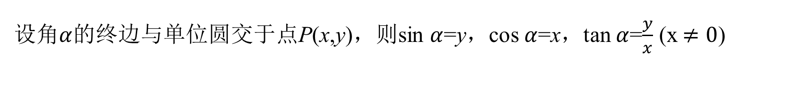
一、任意角的三角函数
1.定义
设角$α$的终边与单位圆交于点P(x,y)，则sin $α$=y，cos$α$=x，tan$α$=$\frac{y}{x}$ (x$≠0$)

Slide 4
一、任意角的三角函数
2.三角函数线
三角函数线是三角函数的几何表示，它们都
是有向线段，线段的方向表示三角函数值的
正负，与坐标轴同向则为正，异向则为负，
线段长度就是三角函数值的绝对值

Slide 6
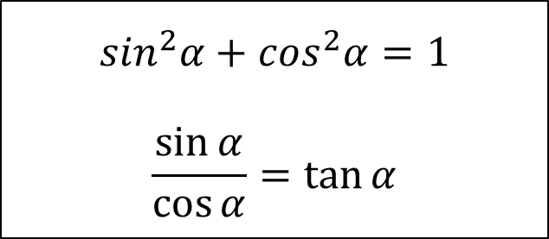
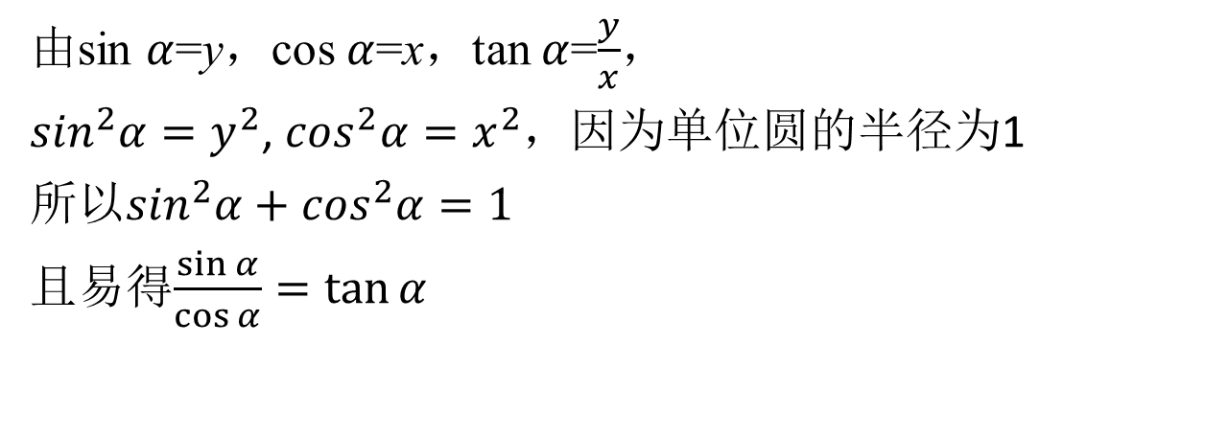
一、任意角的三角函数
3.同角三角函数的基本关系
$$\sin^{2}α+\cos^{2}α=1$$
$$\frac{\sin{α}}{\cos{α}}=\tan{α}$$
由sin $α$=y，cos$α$=x，tan$α$=$\frac{y}{x}$，
$\sin^{2}α=y^{2}$, $\cos^{2}α=x^{2}$，因为单位圆的半径为1
所以$\sin^{2}α+\cos^{2}α=1$
且易得$\frac{\sin{α}}{\cos{α}}=\tan{α}$

Slide 7

一、任意角的三角函数
4.诱导公式
若把$α$看成锐角，则角2kπ+$α(k∈Z)$，π-$α$，π+$α$，
-$α$分别可以看成第一，二，三，四象限的角，
而角$\frac{π}{ 2 }$-$α$，$\frac{π}{ 2 }+α$，$\frac{3π}{ 2 }$-$α$，$\frac{3π}{ 2 }+α$分别可看成第一，
二，三，四象限的角

Slide 8
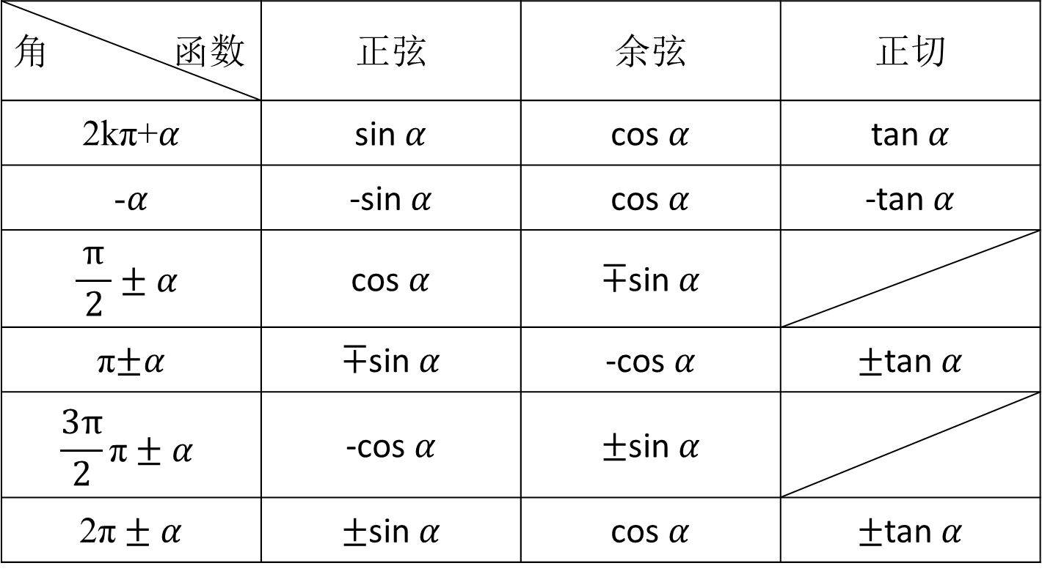
一、任意角的三角函数
4.诱导公式
角 函数 | 正弦 | 余弦 | 正切
2kπ+$α$ | sin$α$ | cos $α$ | tan$α$
-$α$ | -sin$α$ | cos $α$ | -tan$α$
$$\frac{π}{ 2 }±α$$ | cos $α$ | $∓$sin$α$
π$±α$ | $∓$sin$α$ | -cos $α$ | $±$tan$α$
$$\frac{3π}{ 2 }\text{π}±α$$ | -cos $α$ | $±$sin$α$
2$\text{π}±α$ | $±$sin$α$ | cos $α$ | $±$tan$α$

Slide 9
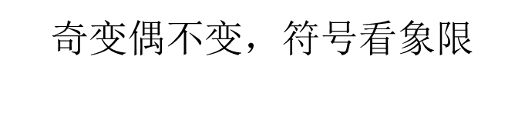

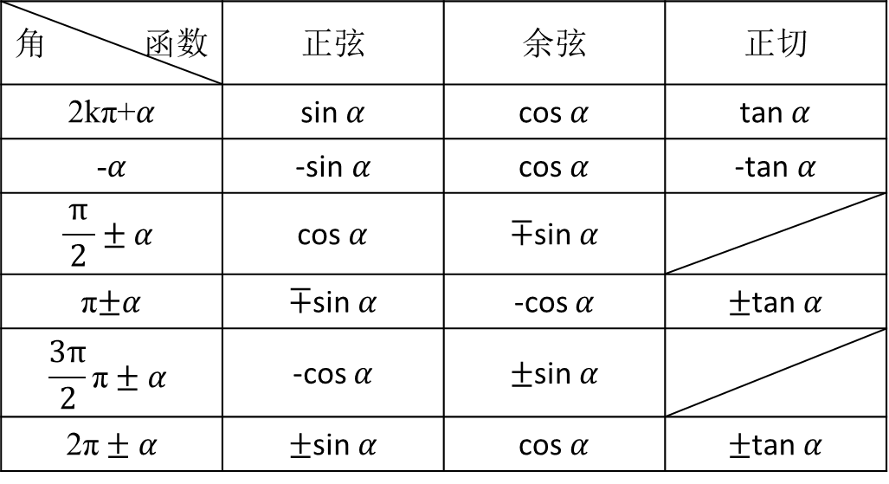
一、任意角的三角函数
4.诱导公式
角 函数 | 正弦 | 余弦 | 正切
2kπ+$α$ | sin$α$ | cos $α$ | tan$α$
-$α$ | -sin$α$ | cos $α$ | -tan$α$
$$\frac{π}{ 2 }±α$$ | cos $α$ | $∓$sin$α$
π$±α$ | $∓$sin$α$ | -cos $α$ | $±$tan$α$
$$\frac{3π}{ 2 }\text{π}±α$$ | -cos $α$ | $±$sin$α$
2$\text{π}±α$ | $±$sin$α$ | cos $α$ | $±$tan$α$
$$\frac{kπ}{ 2 }±α(k∈Z)$$
$奇$变偶不变，符号看象限
正弦在一二象限为正、余弦在一四象限为正，正切在一三象限为正

Slide 10

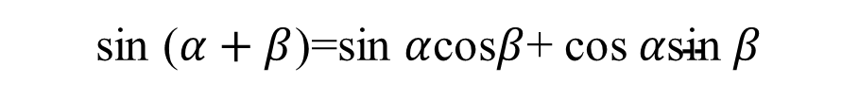

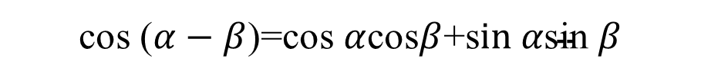
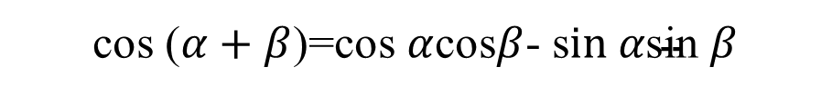

二、三角恒等变换
1.两角和与差的三角函数公式
sin ($α+β$)=sin $α$cos$β$+ cos$α\text{sin} β$
sin ($α−β$)=sin $α$cos$β$- cos$α\text{sin} β$
cos ($α+β$)=cos $α$cos$β$- s$in α\text{sin} β$
cos ($α−β$)=cos $α$cos$β$+s$in α\text{sin} β$
tan ($α+β$)=$\frac{\text{tan} α+\text{tan} β}{1−\text{tan} α\text{tan} β}$
tan ($α−β$)=$\frac{\text{tan} α−\text{tan} β}{1+\text{tan} α\text{tan} β}$

Slide 11

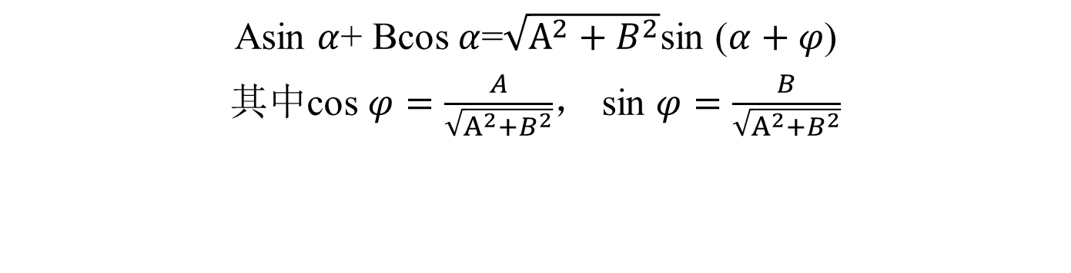


二、三角恒等变换
2.二倍角公式
sin ($2α$)=2sin $α$cos$α$
cos ($2α$)=${\text{cos}}^{2}$ $α$- ${\text{s}in}^{2} α$
tan ($2α$)=$\frac{2\text{tan} α}{1−\tan^{2} α }$
3.辅助角公式
Asin $α$+ Bcos$α$=$\sqrt{A^{2}+B^{2}}$sin ($α+φ\text{)}$
其中cos $φ=\frac{A}{\sqrt{A^{2}+B^{2}}}$， sin $φ=\frac{B}{\sqrt{A^{2}+B^{2}}}$

Slide 12






二、三角恒等变换
4.万能公式
cos $α$=$\frac{1−\tan^{2}\frac{α}{ 2 }}{1+\tan^{2}\frac{α}{ 2 }}$
$$1+\tan^{2}\frac{α}{ 2 }$$
$$2\text{tan} \frac{α}{ 2 }$$
sin $α$=$\frac{2\text{tan} \frac{α}{ 2 } }{1+\tan^{2}\frac{α}{ 2 }}$
tan $α$=$\frac{2\text{tan} \frac{α}{ 2 }}{1−\tan^{2}\frac{α}{ 2 }}$
$$1−\tan^{2}\frac{α}{ 2 }$$

Slide 13




二、三角恒等变换
5.常见公式的变形
（1）两角和与差的正切公式变形
$$\text{tan} α+\text{tan} β=\text{tan}\text{ (}α+β\text{)}· (1−\text{tan} α\text{tan} β)$$
$$\text{tan} α−\text{tan} β=\text{tan}\text{ (}α−β\text{)}· (1+\text{tan} α\text{tan} β)$$
（2）升幂公式
1+cos$α$=2$\cos^{2}\frac{α}{ 2 }$
1-cos$α$=2$\sin^{2}\frac{α}{ 2 }$
（3）降幂公式
$\sin^{2}α$=$\frac{\text{1}\text{−}\text{cos} 2α}{ 2 }$
$\cos^{2}α$=$\frac{\text{1}\text{+}\text{cos} 2α}{ 2 }$

Slide 14


二、三角恒等变换
5.常见公式的变形
（3）其他公式变形
1+cos$α$=${(\sin{\frac{α}{ 2 }}±\cos{\frac{α}{ 2 }})}^{2}$
$$\text{tan}\frac{α}{ 2 }=\frac{\text{s}\text{in} α}{\text{1+}\text{cos} α}=\frac{\text{1}\text{−}\text{cos} α}{\text{sin} α}$$

Slide 15
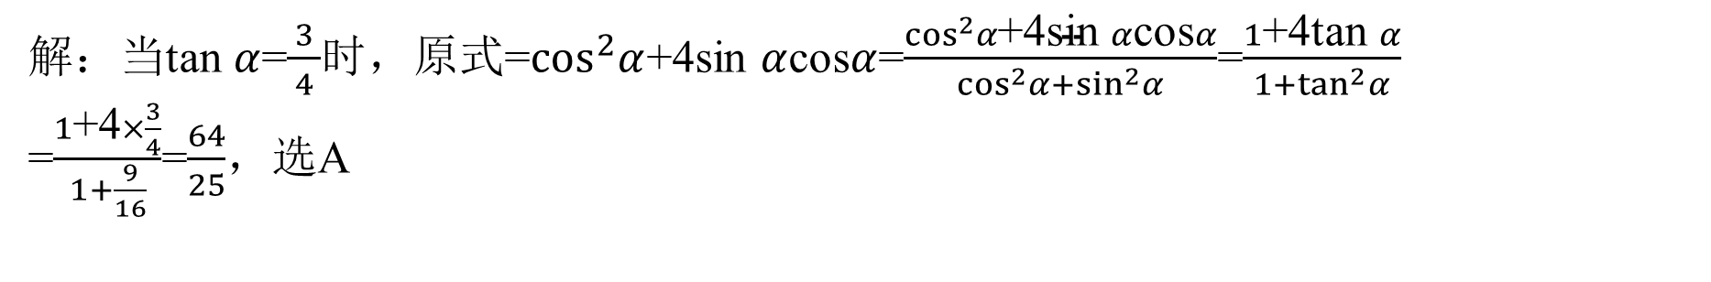
考点1——三角函数的概念、同角三角函数的关系和诱导公式
（2016课标Ⅲ 5）若$\text{tan} α$=$\frac{3}{ 4 }$，则$\cos^{2}α$+2 sin $2α$=( )。
A$.\frac{64}{ 25 }$ B. $\frac{48}{ 25 }$ C.1 D. $\frac{16}{ 25 }$
解：当$\text{tan} α$=$\frac{3}{ 4 }$时，原式=$\cos^{2}α$+4sin $α$cos$α$=$\frac{\cos^{2}α\text{+4}\text{sin} α\text{cos}α}{\cos^{2}α+\sin^{2}α}$=$\frac{1\text{+4}\text{tan} α}{1+\tan^{2}α}$
=$\frac{1\text{+4}×\frac{3}{4}}{1+\frac{9}{16}}$=$\frac{64}{25}$，选A

Slide 16
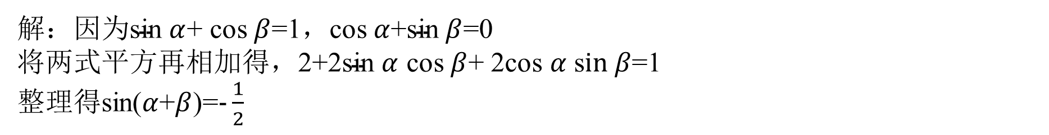
考点1——三角函数的概念、同角三角函数的关系和诱导公式
（2018课标Ⅱ 15）$已知\text{sin} α$+ cos$β$=1，cos$α$+$\text{sin} β$=0，则 sin($α$+$β$)=_____。
解：因为$\text{sin} α$+ cos$β$=1，cos$α$+$\text{sin} β$=0
将两式平方再相加得，2+2$\text{sin} α$ cos$β$+ 2$\text{cos} α$ s$in β$=1
整理得sin($α$+$β$)=$−\frac{1}{2}$

Slide 17
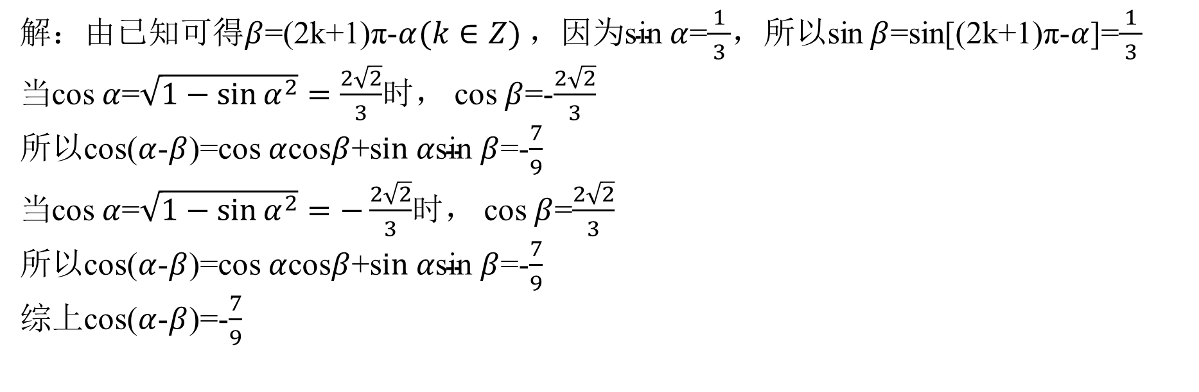
考点1——三角函数的概念、同角三角函数的关系和诱导公式
（2017北京 12）$在平面直角坐标系xOy中，角α和β$均以Ox为始边，它们的终边关于y轴对称，若$\text{sin}α$=$\frac{1}{ 3 }$，则 cos($α$-$β$)=_____。
解：由已知可得$β$=(2k+1)π-$α(k∈Z)$，因为$\text{sin} α$=$\frac{1}{ 3 }$，所以sin$β$=sin[(2k+1)π-$α$]=$\frac{1}{ 3 }$
当cos$α$=$\sqrt{1−{\sin{α}}^{2}}=\frac{2\sqrt{2}}{3}$时， cos$β$=-$\frac{2\sqrt{2}}{3}$
所以cos($α$-$β$)=cos $α$cos$β$+s$in α\text{sin} β$=-$\frac{7}{9}$
当cos$α$=$\sqrt{1−{\sin{α}}^{2}}=−\frac{2\sqrt{2}}{3}$时， cos$β$=$\frac{2\sqrt{2}}{3}$
所以cos($α$-$β$)=cos $α$cos$β$+s$in α\text{sin} β$=-$\frac{7}{9}$
综上cos($α$-$β$)=-$\frac{7}{9}$

Slide 18
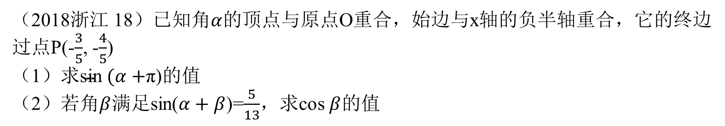
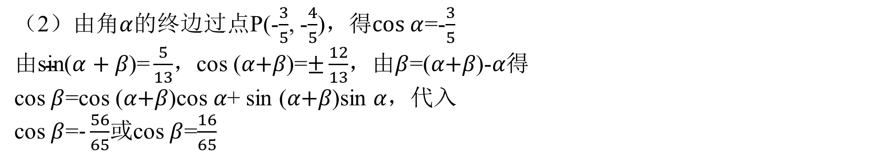
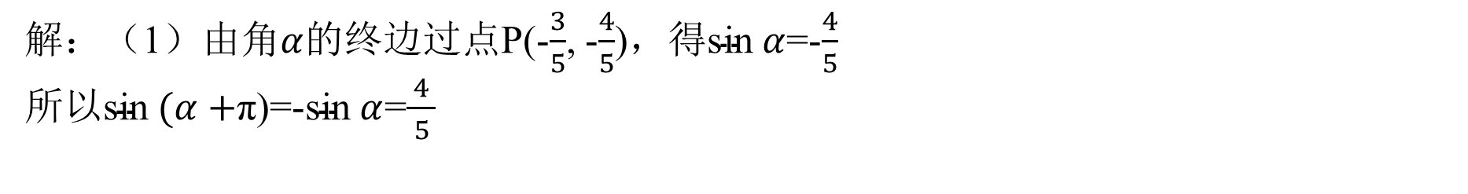
考点1——三角函数的概念、同角三角函数的关系和诱导公式
（2018浙江 18）$已知角α$的顶点与原点O重合，始边与x轴的负半轴重合，它的终边过点P(-$\frac{3}{5}$, -$\frac{4}{5}$)
（1）求$\text{sin} (α+$π)的值
（2）若角$β$满足sin($α+β$)=$\frac{5}{13}$，求cos$β$的值
解：（1）由角$α$的终边过点P(-$\frac{3}{5}$, -$\frac{4}{5}$)，得$\text{sin} α$=-$\frac{4}{5}$
所以$\text{sin} (α+$π)=-$\text{sin} α$=$\frac{4}{ 5 }$
（2）由角$α$的终边过点P(-$\frac{3}{5}$, -$\frac{4}{5}$)，得$cos α$=-$\frac{3}{5}$
$由\text{sin}\text{(}α+β\text{)=}\frac{5}{13}$，cos (𝛼+𝛽)=$±\frac{12}{13}$，由$β$=(𝛼+𝛽)-𝛼得
cos$β$=cos (𝛼+𝛽)cos 𝛼+ sin (𝛼+𝛽)sin 𝛼，代入
cos$β$=$−\frac{56}{65}$或cos$β$=$\frac{16}{65}$

Slide 19
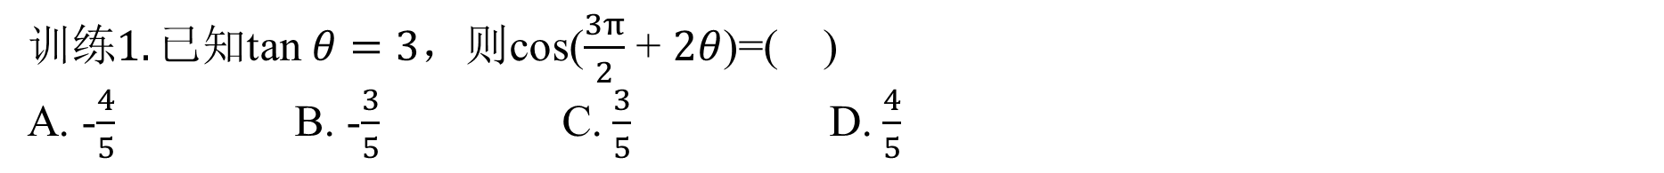
考点1——三角函数的概念、同角三角函数的关系和诱导公式
$训练1.已知$tan $θ=3$，则cos($\frac{3π}{ 2 }$ + $2θ$)=( )
A. -$\frac{4}{5}$ B. -$\frac{3}{5}$ C. $\frac{3}{5}$ D. $\frac{4}{5}$
解：因为tan $θ=3$，所以cos($\frac{3π}{ 2 }$ + $2θ$)=sin $2θ$=$\frac{\text{2}\text{sin} θ\text{cos} θ}{\sin^{2}{θ}+\cos^{2}{θ}}$=$\frac{\text{2}\text{tan} θ}{1+\tan^{2}{θ}}$= $\frac{3}{5}$
万能公式

Slide 20
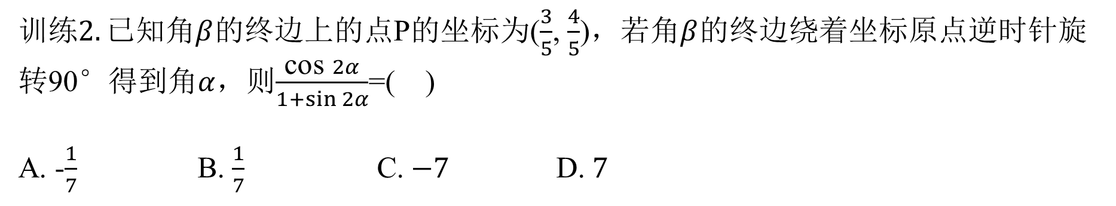
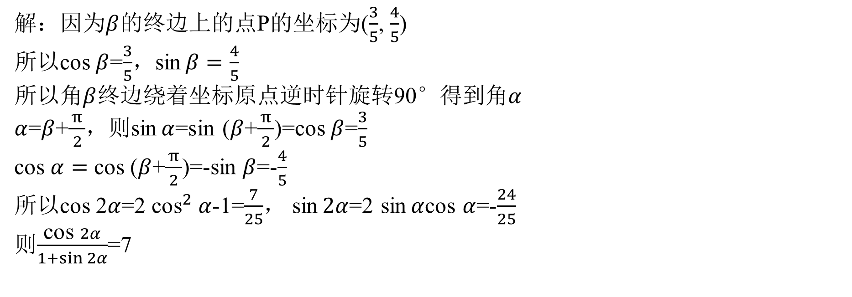
考点1——三角函数的概念、同角三角函数的关系和诱导公式
$训练2.已知角β$的终边上的点P的坐标为($\frac{3}{5}$, $\frac{4}{5}$)，若角$β$的终边绕着坐标原点逆时针旋转90°得到角$α$，则$\frac{\text{cos} 2α}{1+sin 2α}$=( )
A. -$\frac{1}{7}$ B. $\frac{1}{7}$ C. $−7$ D. $7$
解：因为$β$的终边上的点P的坐标为($\frac{3}{5}$, $\frac{4}{5}$)
所以cos$β$=$\frac{3}{5}$，sin$β=\frac{4}{5}$
所以角$β$终边绕着坐标原点逆时针旋转90°得到角$α$
$α$=$β$+$\frac{π}{ 2 }$，则sin$α$=sin ($β$+$\frac{π}{ 2 }$)=cos$β$=$\frac{3}{5}$
cos $α=$ cos ($β$+$\frac{π}{ 2 }$)=-sin $β$=-$\frac{4}{5}$
所以cos 2$α$=2 ${\text{cos}}^{2}$ $α$-1=$\frac{7}{25}$， sin$2α$=2 sin$α$cos $α$=-$\frac{24}{25}$
则$\frac{\text{cos} 2α}{1+sin 2α}$=7

Slide 21
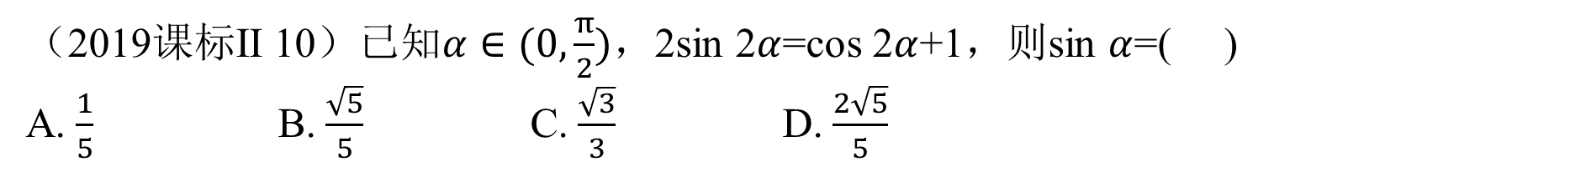
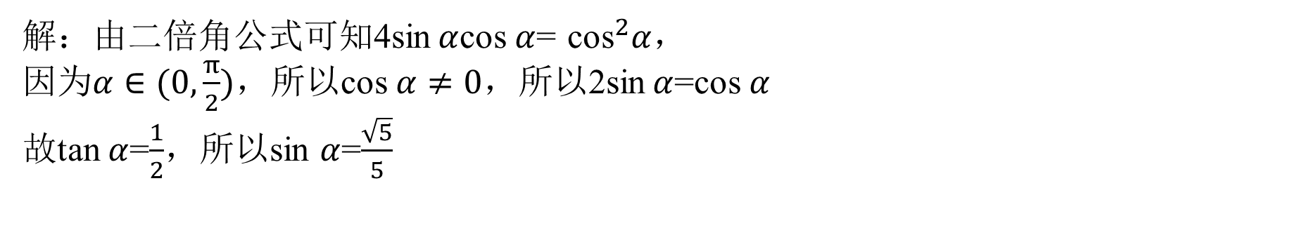
考点2——三角恒等变换
（2019课标Ⅱ 10）$已知α∈(0,\frac{π}{2})$，2sin 2$α$=cos 2$α$+1，则sin $α$=( )
A. $\frac{1}{5}$ B. $\frac{\sqrt{5}}{5}$ C. $\frac{\sqrt{3}}{3}$ D. $\frac{2\sqrt{5}}{5}$
解：由二倍角公式可知4sin$α$cos$α$= ${\text{cos}}^{2}α$，
因为$α∈(0,\frac{π}{2})$，所以cos$α≠0$，所以2sin$α$=cos$α$
故tan$α$=$\frac{1}{2}$，所以sin $α$=$\frac{\sqrt{5}}{5}$

Slide 22
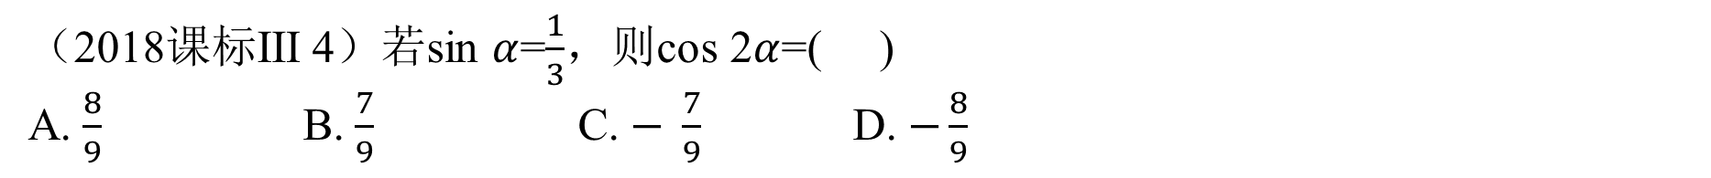
考点2——三角恒等变换
（2018课标Ⅲ 4）若sin $α$=$\frac{1}{3}$，则cos 2$α$=( )
A. $\frac{8}{9}$ B. $\frac{7}{9}$ C. $− \frac{7}{9}$ D. $−\frac{8}{9}$
解：因为sin $α$=$\frac{1}{3}$，得cos 2$α$=1-${\text{2}\text{sin}}^{2}α=\frac{7}{9}$

Slide 23
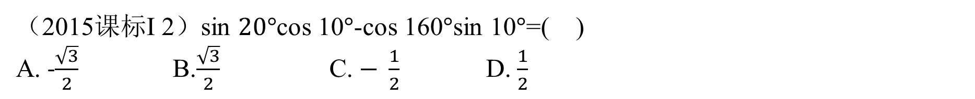
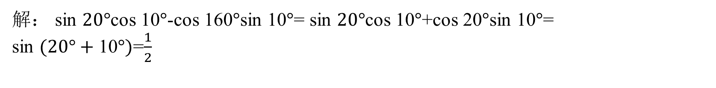
考点2——三角恒等变换
（2015课标Ⅰ 2）sin $20°$cos 10$°$-cos 160$°$sin 10$°$=( )
A. -$\frac{\sqrt{3}}{2}$ B.$\frac{\sqrt{3}}{2}$ C. $− \frac{1}{2}$ D. $\frac{1}{2}$
解： sin $20°$cos 10$°$-cos 160$°$sin 10$°$= sin $20°$cos 10$°$+cos 20$°$sin 10$°$=
sin $(20°+$ 10$°)$=$\frac{1}{2}$

Slide 24
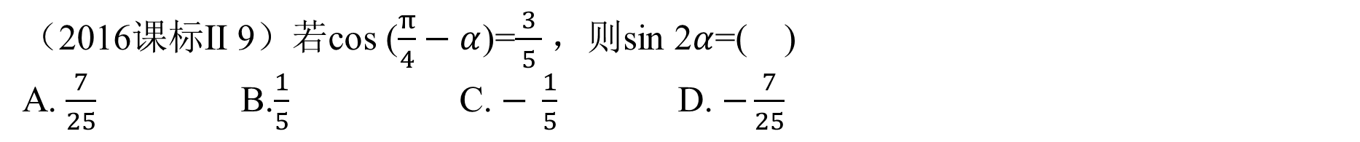
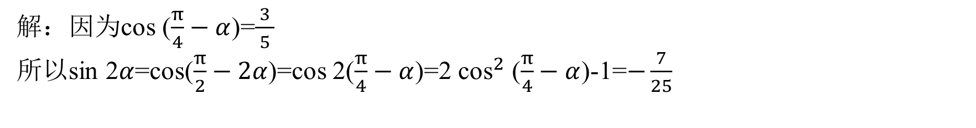
考点2——三角恒等变换
（2016课标Ⅱ 9）若cos ($\frac{π}{4}−α$)=$\frac{3}{ 5 }$，则sin 2$α$=( )
A. $\frac{7}{25}$ B.$\frac{1}{5}$ C. $− \frac{1}{5}$ D. $−\frac{7}{25}$
解：因为cos ($\frac{π}{4}−α$)=$\frac{3}{ 5 }$
所以sin 2$α$=cos($\frac{π}{2}−2α$)=cos 2($\frac{π}{4}−α$)=2 ${\text{cos}}^{2}$ ($\frac{π}{4}−α$)-1=$−\frac{7}{25}$

Slide 25
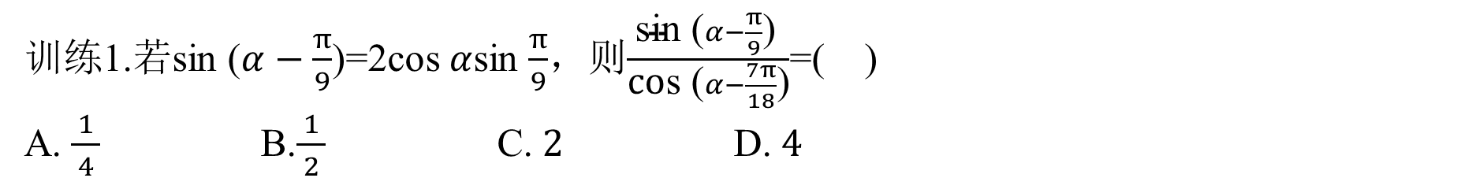
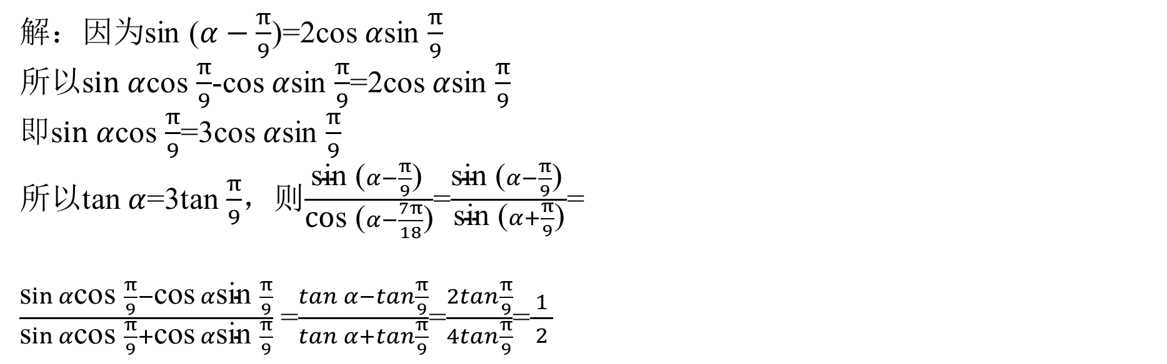
考点2——三角恒等变换
训练1.若sin ($α−\frac{π}{9}$)=2cos$α$sin $\frac{π}{9}$，则$\frac{\text{sin}\text{ (}α−\frac{π}{9}\text{)} }{\text{co}\text{s}\text{ (}α−\frac{7π}{18}\text{)}}$=( )
A. $\frac{1}{ 4 }$ B.$\frac{1}{ 2 }$ C. $2$ D. $4$
解：因为sin ($α−\frac{π}{9}$)=2cos$α$sin $\frac{π}{9}$
所以s$in α$cos $\frac{π}{9}$-cos$α$sin $\frac{π}{9}$=2cos$α$sin $\frac{π}{9}$
即s$in α$cos $\frac{π}{9}$=3cos$α$sin $\frac{π}{9}$
所以tan $α$=3tan $\frac{π}{9}$，则$\frac{\text{sin}\text{ (}α−\frac{π}{9}\text{)} }{\text{co}\text{s}\text{ (}α−\frac{7π}{18}\text{)}}$=$\frac{\text{sin}\text{ (}α−\frac{π}{9}\text{)} }{\text{sin}\text{ (}α+\frac{π}{9}\text{)}}$=
$\frac{\text{s}in α\text{cos} \frac{π}{9}−\text{cos} α\text{sin} \frac{π}{9}}{\text{s}in α\text{cos} \frac{π}{9}+\text{cos} α\text{sin} \frac{π}{9}}$ =$\frac{tan α−tan\frac{π}{9}}{tan α+tan\frac{π}{9}}$=$\frac{2tan\frac{π}{9}}{4tan\frac{π}{9}}$=$\frac{1}{ 2 }$

Slide 26
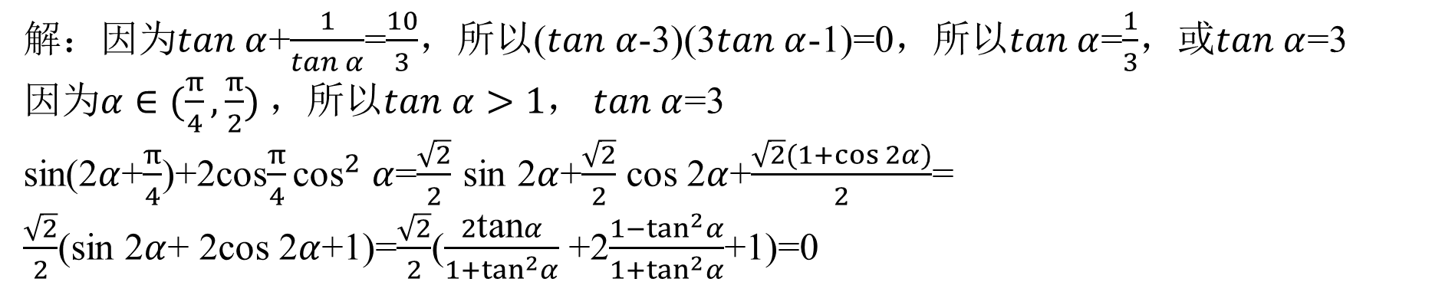
考点2——三角恒等变换
训练2.若$tan α$+$\frac{1}{tan α}$=$\frac{10}{3}$，$α∈(\frac{π}{4},\frac{π}{2})$，则sin(2$α$+$\frac{π}{4}$)+2cos$\frac{π}{4}{\text{cos}}^{2} α$的值为_____。
解：因为$tan α$+$\frac{1}{tan α}$=$\frac{10}{3}$，所以($tan α$-3)(3$tan α$-1)=0，所以$tan α$=$\frac{1}{3}$，或$tan α$=3
因为$α∈(\frac{π}{4},\frac{π}{2})$，所以$tan α>1$， $tan α$=3
sin(2$α$+$\frac{π}{4}$)+2cos$\frac{π}{4}{\text{cos}}^{2} α$=$\frac{\sqrt{2}}{2}$ sin 2$α$+$\frac{\sqrt{2}}{2}$ cos 2$α$+$\frac{\sqrt{2}(1+\cos{2α})}{2}$=
$\frac{\sqrt{2}}{2}$(sin 2$α$+ 2cos 2$α$+1)=$\frac{\sqrt{2}}{2}$($\frac{2\text{tan}α}{1+\tan^{2}α}$ +2$\frac{1−\tan^{2}α}{1+\tan^{2}α}$+1)=0

Slide 27
总结

